Slide 1
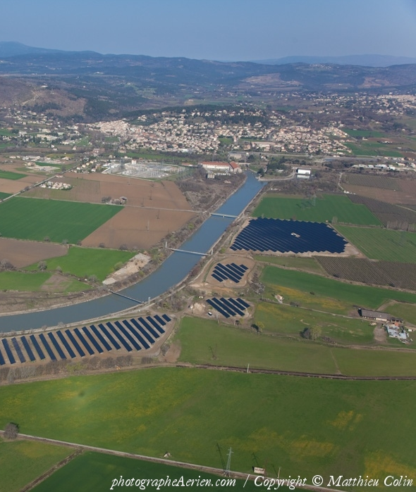


© Matthieu Colin
Economiser nos sols
Allenfalls habt ihr hier noch ein besseres Titelfoto …
Pour un changement de tendance dans la gestion du foncier
financé par le ministère allemand de l'environnement, de la protection de la nature et de la sécurité nucléaire dans le cadre de l'initiative EURENI
31.03.2022
Manon Wallenberger
Bild/Grafik ergänzen

Slide 2

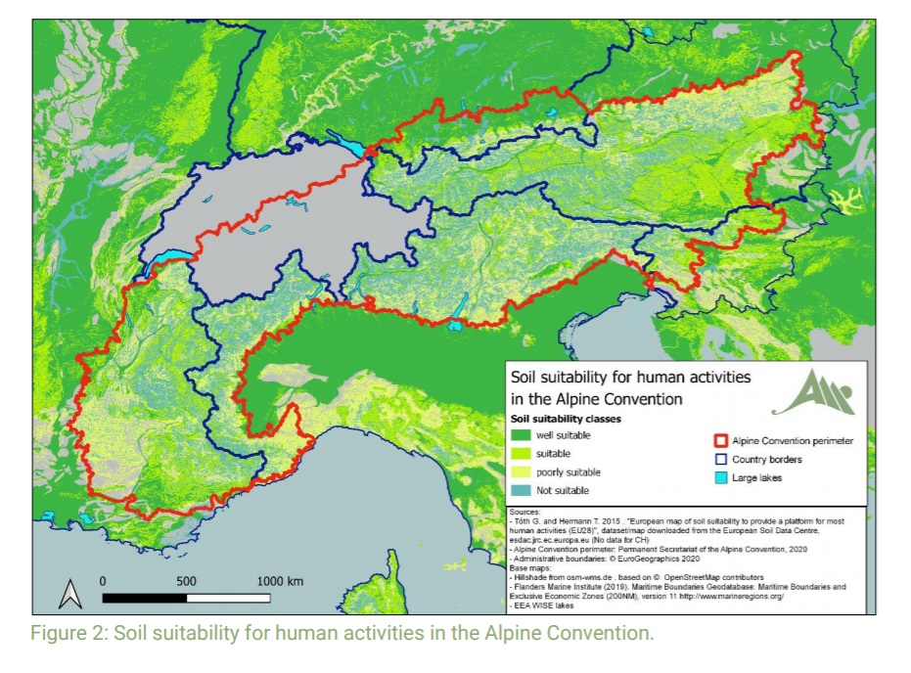
Contexte
Les « terres » = l’ensemble des surfaces émergées.
Ce terme désigne également juridiquement une parcelle de terrain donnée.
Les sols = constituent l’un des éléments de la terre composés d’éléments minéraux, de matières organiques (résidus végétaux et animaux et organismes vivants), d’air et d’eau. Les sols :
sont des habitats pour un ensemble d’espèces
sont des espaces de production
fournissent des fonctions de régulation
sont fragiles: peuvent facilement être modifiés voire détruits

Slide 3
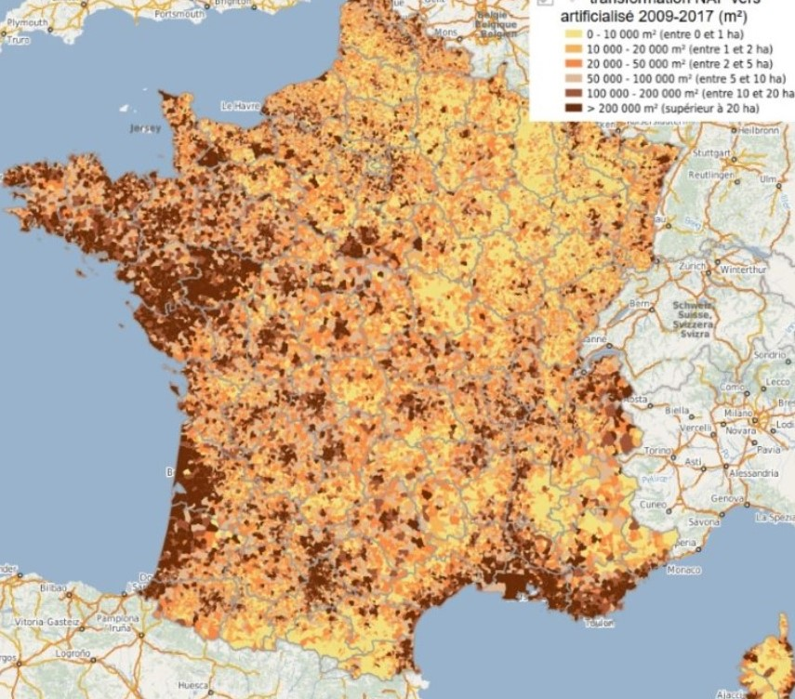
Contexte
le pourcentage de sols artificialisés supplémentaires entre 2000 et 2019 a été encore plus élevé dans les départements alpins que par rapport à l'ensemble du territoire français
Tournant énergétique : besoin de surfaces supplémentaires pour les installations éoliennes, hydrauliques, biomasses et solaires
Aggravation des conflits d'utilisation
Les pertes de sol dues à l'imperméabilisation sont souvent irréversibles, la formation de nouveaux sols est extrêmement lente !

Slide 4
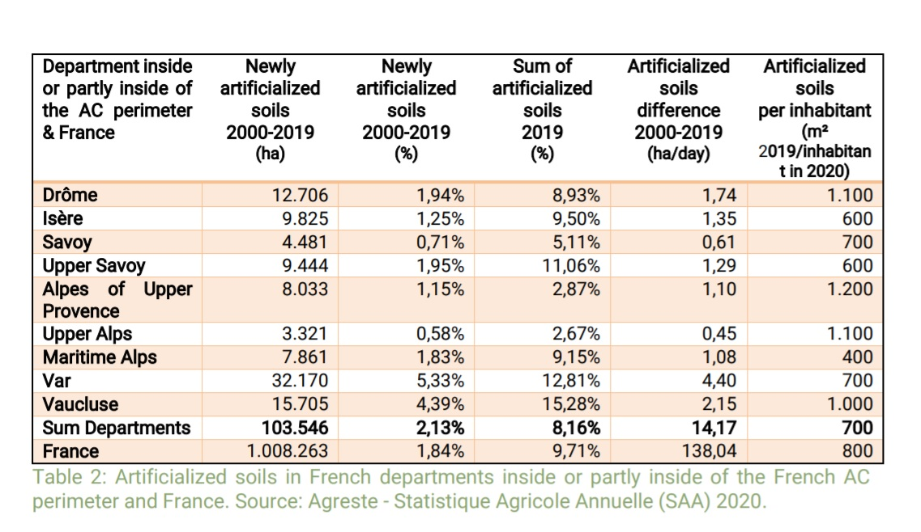
Contexte: Les sols dans les Alpes francaises
Notes:
le pourcentage de sols artificialisés supplémentaires entre 2000 et 2019 a été encore plus élevé dans les départements alpins que par rapport à l'ensemble du territoire français.

Slide 5

Contexte
Rapport de l'UE "Caring for Soils is Caring for Life" : objectif : d'ici 2030, au moins 75 % des sols de chaque pays de l'UE doivent être sains ou présenter une amélioration significative.
Stratégies pour les sols, du niveau transnational au niveau local :
  Allemagne : réduction à 30ha/jour d'ici 2030, zéro net d'ici 2050.
  Autriche : d'environ 12ha/jour aujourd'hui à 2,5ha d'ici 2030.
  Suisse Stratégie Sols 2020
  France: Zero Artificialisation Nette
Il s'agit de mettre rapidement et concrètement cette stratégie "sur le terrain" !

Slide 6
Objectifs et activités du projet
Objectifs
Apprendre des stratégies et des projets de mise en œuvre actuels, acquérir des connaissances.
Sensibiliser au thème de l'économie d'espace
Encourager les projets de mise en œuvre
Activités
1. Analyser et préparer les stratégies (env. 10)
2. Rechercher et préparer des exemples de bonnes pratiques (env. 12)
3. Approfondir les expériences dans 3 régions pilotes :
Hombrechtikon, lac de Zurich (CH)
Auerbergland, Allgäu (DE)
Pays Grand Brianconnais dans les Alpes françaises (FR)
4. Transférer les connaissances dans 3 ateliers/formations en ligne transnationaux, dont 1 WS avec des jeunes
5. Rassembler et diffuser les résultats dans un "Compact", les intégrer dans les instances alpines

Slide 7

Recherche de stratégies
Guidelines on best practice to limit, mitigate or compensate soil sealing (UE 2014)
Stratégie européenne pour la biodiversité 2030 (UE, 2020)
  Gestion durable des sols dans l'espace alpin (Convention alpine, 2020)
Plan d'action pour économiser les surfaces (UBA DE, 2018)
Stratégie allemande de développement durable (DE, 2021)
Offensive d'économie de surface en Bavière (DE, 2021)
Objectif " Zéro artificialisation nette " : quels leviers pour protéger les sols ? (FR, 2019)
Stratégie autrichienne pour les sols (AT, 2021)
Mission 2030 - La stratégie autrichienne pour le climat et l'énergie (AT, 2018)
Stratégie des sols (CH, 2020)
Stratégie de développement durable 2030 (CH, 2021)

Slide 8

Lignes directrices concernant les meilleures pratiques pour limiter, attenuer ou compenser l’impermeabilisation des sols
Aperçu de la problématique de l'imperméabilisation des sols dans les États membres de l'UE
Exemples de bonnes pratiques
Mesures de lutte contre l'imperméabilisation des sols :
  Aménagement intégré du territoire avec la participation de tous les services publics concernés et la participation du public, réutilisation des bâtiments existants et des friches commerciales.
  Introduction d'indicateurs, suivi
  Suppression des subventions qui stimulent la consommation d'espace et l'imperméabilisation des sols (surtout dans la construction de logements privés et sur les espaces verts).
Limiter avant d'atténuer (meilleure gestion des espaces verts) avant de compenser.
https://ec.europa.eu/environment/soil/pdf/guidelines/pub/soil_en.pdf

Slide 9
Stratégies de développement : Gestion durable des sols dans l'espace alpin (Convention alpine, 2020)
Aperçu des progrès actuels sur le thème de l'utilisation et de la consommation des sols dans les pays alpins.
Faits et chiffres détaillés, objectifs quantitatifs et qualitatifs, solutions et mesures.
Limitations qualitatives juridiquement contraignantes, objectifs d'utilisation des sols et principaux défis actuels
Grande importance des exemples de bonnes pratiques et de la mise en œuvre concrète.
Plus d'informations :
https://www.bodeninfo.net/projekte/links4soils/
ps://www.bodeninfo.net/projekte/links4soils/

Slide 10
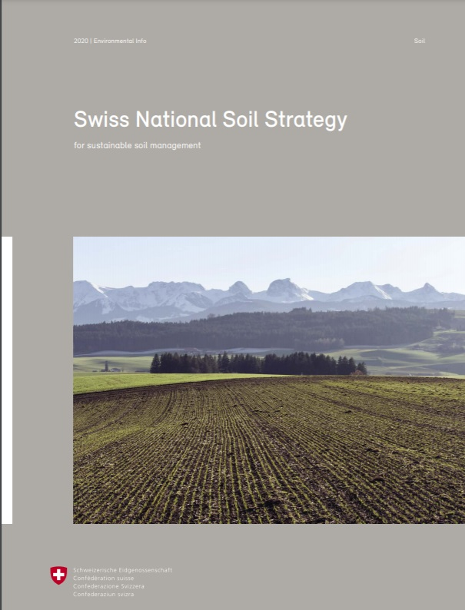
Stratégie Sols Suisse(CH, 2020)
Objectifs
Utiliser moins de sol (zéro net d'ici 2050), perte des fonctions du sol : Compensation
Diriger la consommation de sol : en tenir compte dans la planification et la pesée des intérêts. Base : informations sur les sols
Protéger les sols contre les nuisances : éviter de porter atteinte aux fonctions des sols
Tenir compte de l'état actuel et de la sensibilité du sol : Préserver les fonctions des sols
Améliorer la perception de la valeur et de la sensibilité des sols (prise de conscience)
Renforcer l'engagement international
Aspects importants de la mise en œuvre (orientations)
https://www.bafu.admin.ch/bafu/en/home/topics/soil/info-specialists/soil-protection-measures/swiss-national-soil-strategy.htm

Slide 11
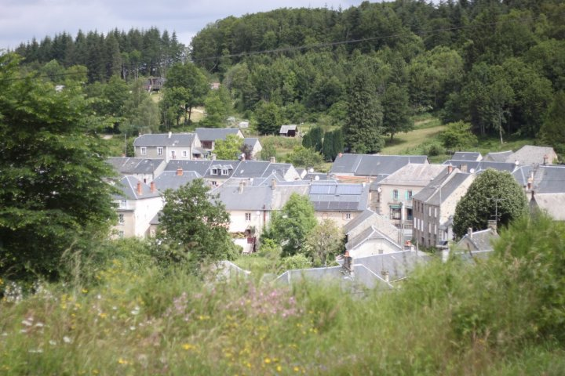
Recherche de bonnes pratiques
Bonne pratiques
Commune de Weyarn (DE, depuis 1999)
Commune d'Oberkessach, (DE, depuis 2000)
Commune de Puy-Saint-André (FR, depuis 2008)
Boîte à outils Aménagement du territoire Adapt Mont Blanc (FR, depuis 2017)
Commune de Zwischenwasser (AT, depuis 1980)
Initiative Bodenfreiheit (AT, depuis 2011)
Désensablement de la Tarviser Straße, Arnoldstein (AT, 2015)
Commune de Valendas, Surselva (CH, depuis 2007)
Résidences principales à prix abordable, Zermatt (CH, depuis 2014)
Initiative sur les résidences secondaires (CH, depuis 2016)
Plattform Land, (Tyrol du Sud, IT, depuis 2017)
Puy-St-André. © Reporterre

Slide 12
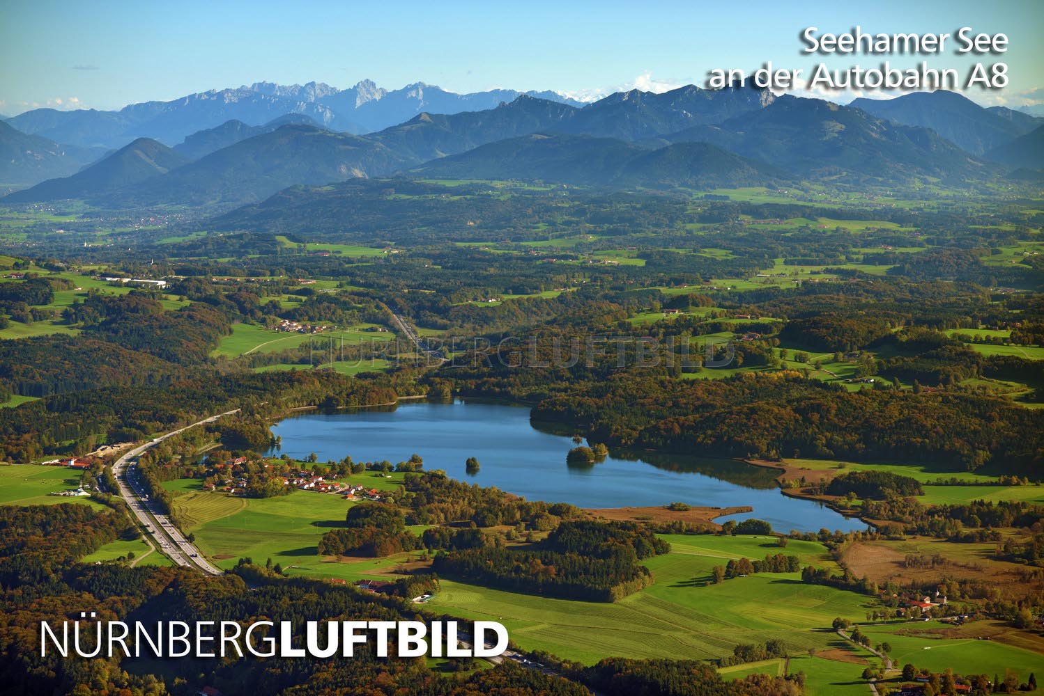
Exemples: La commune de Weyarn (Allemagne)
District de Miesbach, à environ 35 km au sud de Munich
Presence de l’Autoroute A8
Années 1990 : recul de l'approvisionnement local, augmentation du trafic pendulaire, hausse du prix des terrains (pression de l'urbanisation en provenance de Munich)
Planification prévoyante plutôt que réactive ; initiateur : commune

Slide 13
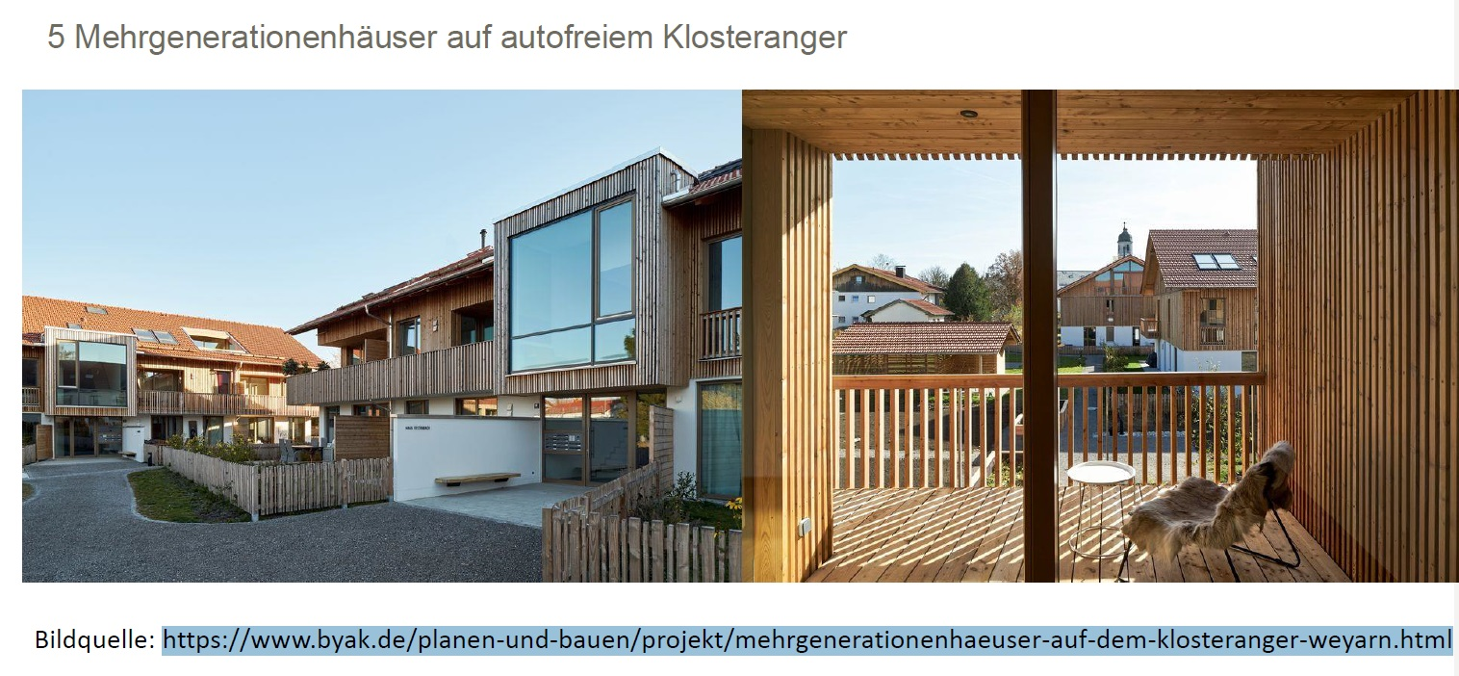
Exemples à suivre: La commune de Weyarn
Mobilisation de terrains à bâtir par la commune
Objectifs : Réduire la consommation de surface, logement abordable, qualité de vie élevée dans un contexte rural.
Particularités : Droit d'emphytéose, modèle des autochtones (résidents depuis 12/16 ans, preuve du besoin, revenu familial), installation d'entreprises autorisée même dans les petits quartiers.://ortschafftort.landluft.at/die-gemeinden.html?file=files/ortschafftort/pdf%20Gemeinden/Weyarn_BMVBS.pdf
Facteurs de réussite : Continuité sur de nombreuses années, engagement bénévole élevé, participation citoyenne constante, situation économique stable de la commune.
Vision d'avenir avec 3 scénarios : Ne rien faire, commune suburbaine d'immigration, commune rurale (-> choisi)
Examen critique des projets individuels sur la base de la vision d'avenir

Slide 14

Exemple dans le PETR: Puy – Saint André
Réduction du terrain à bâtir dédié de 14ha à 4ha
Processus participatif : sur 2 ans (2016-2018), 14 réunions ; initiateur : commune
Réglementation concernant les terrains dont les propriétaires sont décédés depuis plus de 30 ans et pour lesquels aucun transfert n'a été effectué -> propriété de la commune.
Aspects importants : Réduire l'utilisation du sol, empêcher la spéculation.
Amélioration de la qualité de vie
Réorganisation des terrains à bâtir, densification des constructions, création de 1.000 ha de prairies.
Facteurs de réussite : unité politique, continuité sur 10 ans, processus de participation
Transition écologique vue et appliquée dans son ensemble:
  lotissement alimenté par l'énergie solaire, une ferme maraichère en permaculture, une turbine hydraulique, une ferme caprine, etc
Plus d'informations : https://www.puysaintandre.fr Le podcast de la CIPRA. Le livre « Passage delicat »

Slide 15
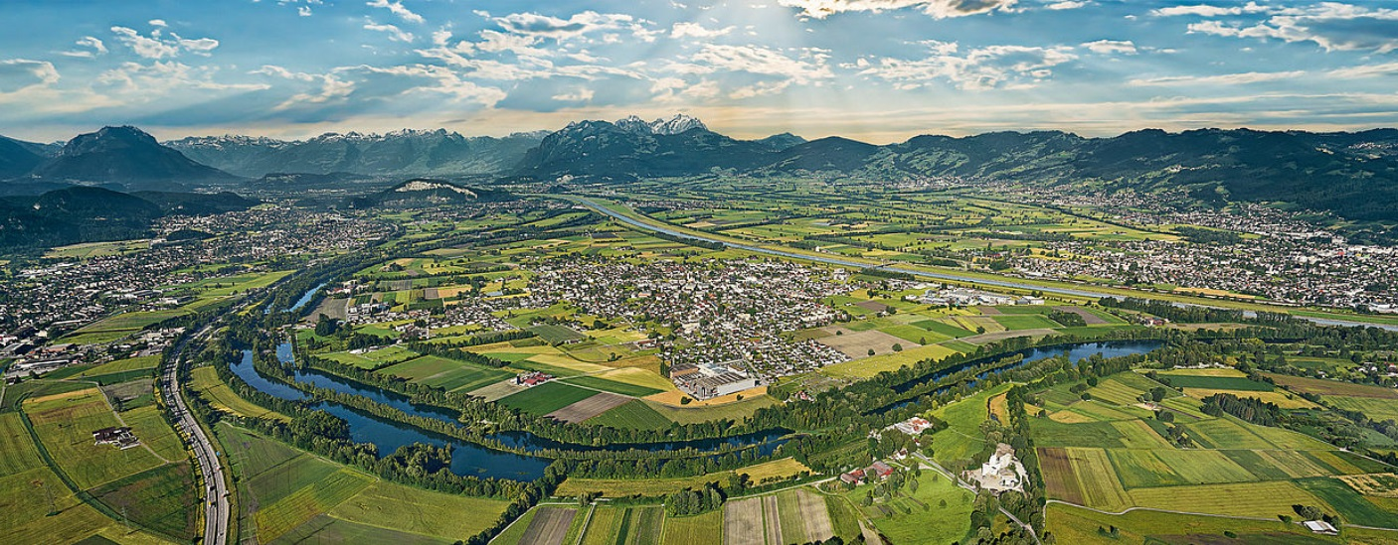
Exemple de bonnes pratiques: Zwischenwasser
(Autriche, depuis 1980)
Vallée du Rhin, Vorarlberg, près de Feldkirch
Depuis 1980 : large éventail de mesures contre l'étalement urbain, réaffectation de terrains à bâtir, renforcement du centre, protection du climat (commune e5)
réaffectation de bâtiments, culture architecturale (construction en bois et en terre, standard de maison passive, espaces publics de qualité).
Facteurs de réussite :
continuité sur de nombreuses années (maire)
citoyens engagés, travail bénévole important
bâtiments publics exemplaires, bonne situation économique de la commune.

Slide 16
Premières constatations et conclusions
Thème très actuel et urgent
nombreuses nouvelles stratégies pour la période 2018-2021
Focalisation des stratégies sur l'imperméabilisation des sols et les questions d'aménagement du territoire immédiates
Mesures législatives et fiscales en cours, ne suffisent pas toujours
Limitations et délimitations des surfaces est un facteur clé
Bonnes pratiques, sensibilisation
Les aspects liés à la crise climatique n'apparaissent qu'en filigrane : Protection du climat = conflits d'utilisation des sols avec les énergies renouvelables
Adaptation au changement climatique : désimperméabilisation nécéssaire
Facteurs de réussite: Continuité dans la politique et l'administration au sein de la commune, longue haleine
Rôle de leader des individus
Participation des citoyens, bénévolat

Slide 17
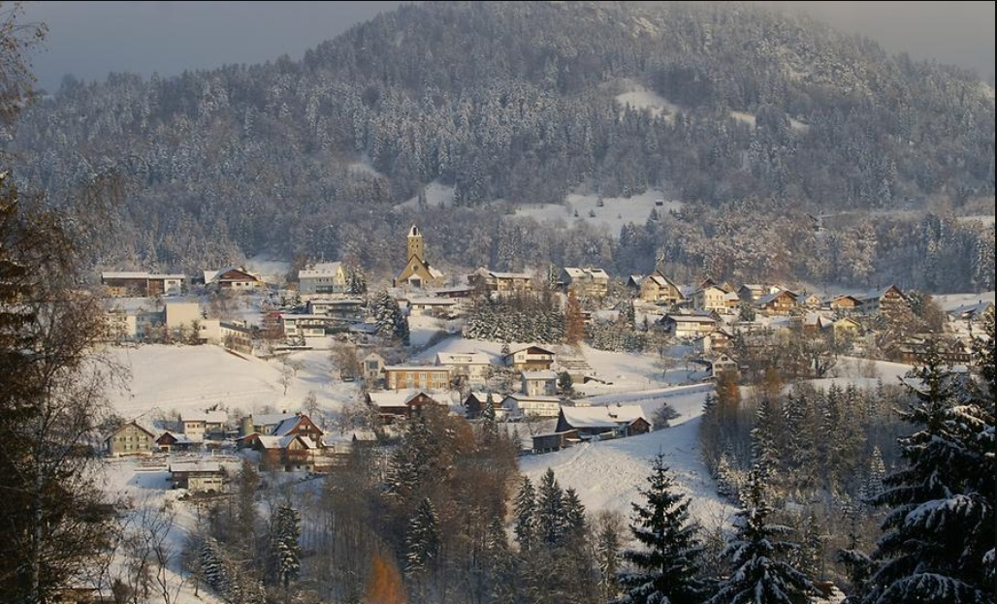
Prochains rendez-vous
Atelier en ligne 1 12.5.2022, 16.30-18.30
Atelier en ligne 2 19.05.2022, 16.30-18.30
Merci beaucoup!
Manon.wallenberger@cipra.org
www.cipra.org

Slide 18
Danke für Ihre Aufmerksamkeit!
Kontakt:
Manon.Wallenberger@cipra.org
Isabella.Helmschrott@cipra.org
Wolfgang.Pfefferkorn@cipra.org
Allenfalls Kontakte ifuplan ergänzen
Mehr Information:
https://www.cipra.org/de/cipra/international/projekte/laufend/flaechen-sparen

